Slide 1


Моделирование радиоэлектронных систем

Slide 2
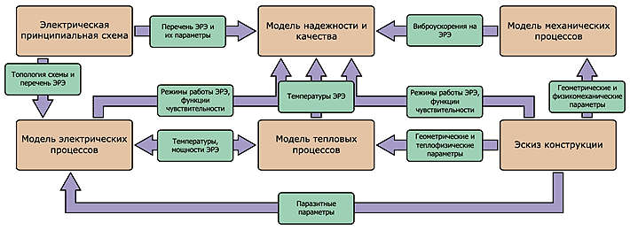
Схема процесса моделирования РЭУ
Блоками выделена исходная информация для построения моделей физических процессов в виде электрической схемы и эскиза конструкции и сами модели. Стрелками показано взаимодействие между моделями. Надписи на стрелках показывают информацию, которая получается в результате расчета по одной модели и требуется для построения другой.

Slide 3
Модель электрических процессов:
отражает электрические процессы, протекающие в схеме аппаратуры, что должно обеспечить получение с заданной точностью функциональных и режимных электрических характеристик;
включает в себя эквивалентные схемы радиоэлементов (резисторов, конденсаторов, катушек индуктивности, диодов, транзисторов, микросхем и пр.);
учитывает паразитные проводимости, емкости, индуктивности, взаимные индуктивности и другие параметры, отражающие влияние конструкции на протекающие электрические процессы.

Slide 4
Модель тепловых процессов:
отражает тепловые процессы в конструкции, связанные с теплообменом под влиянием окружающей среды, тепловыделениями в радиоэлементах, действием систем охлаждения и термостатирования, что должно обеспечить получение с заданной точностью тепловых характеристик;
учитывает кондуктивные, конвективные и лучистые составляющие теплообмена в аппаратуре;
учитывает распределенность массы элементов конструкции и анизотропность тепловых свойств электрорадиоэлементов.

Slide 5
Модель механических процессов:
отражает механические процессы в конструкции, связанные с появлением механических деформаций и напряжений при механических воздействиях, что должно обеспечить получение с заданной точностью статических, частотных и временных механических характеристик;
учитывает распределенность массы несущих конструкций и анизатропность механических свойств ЭРЭ;
учитывает эффект внутреннего трения в материалах конструкции при деформациях;
учитывает жесткость крепления ЭРЭ к печатным платам, шасси и другим несущим конструкциям, а также крепления элементов конструкции друг с другом.

Slide 6
Модель надежности и качества:
отражает, с заданной точностью, характеристики надежности и качества аппаратуры, связанные с технологическими факторами, тепловыми и механическими воздействиями, процессами старения;
учитывает электрические, механические и тепловые режимы ЭРЭ;
учитывает электрические, механические и тепловые режимы элементов конструкции;
учитывает разбросы параметров ЭРЭ и элементов конструкции.

Slide 7
Схема алгоритма методики моделирования радиоэлектронных устройств
Порядок при проведении моделирования физических процессов, протекающих в аппаратуре определяется:
логикой проектирования аппаратуры,
взаимосвязью моделей физических процессов между собой.

Slide 8
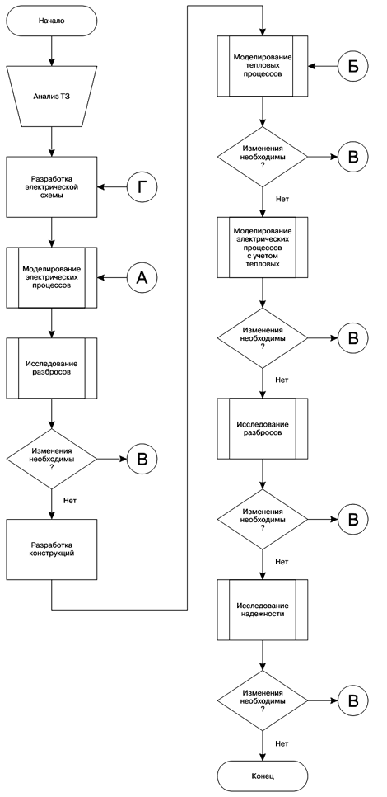
Схема алгоритма методики моделирования РЭС

Slide 9
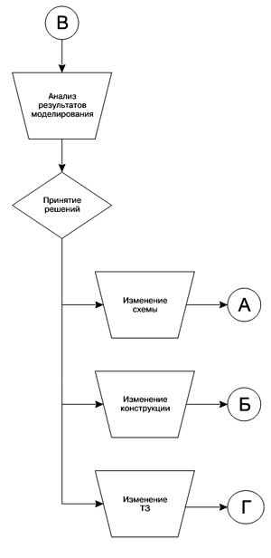
Схема алгоритма методики моделирования РЭС

Slide 10

Основные модели элементов
Модели резистора, конденсатора, индуктивности
U - напряжение на элементе; I - ток через элемент;
R - сопротивление резистора;
С - емкость конденсатора;
L - индуктивность катушки.

Slide 11
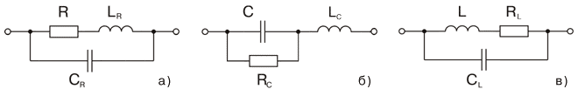
Модели резистора, конденсатора, индуктивности
Рис. Топологические высокочастотные модели: а) резистора, б) конденсатора, в) катушки индуктивности

Slide 12
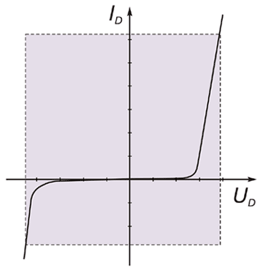
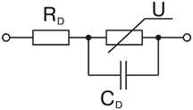
Модель полупроводникового диода
Рис. Топологическая модель диода
Рис. Область определения модели полупроводникового диода
модель относится к низкочастотным динамическим моделям большого сигнала
область определения модели выделена на ней серым цветом;
модель описывает работу диода во всех режимах

Slide 13
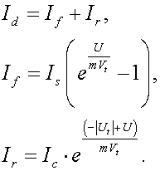


Модель полупроводникового диода
Нелинейное сопротивление p-n перехода:
Обозначение | Наименование параметра
 | Ток насыщения
 | Температурный потенциал
 | Сопротивление диода
 | Емкость при нулевом смещении
 | Показатель степени
 | Постоянная времени
 | Контактная разность потенциалов
 | Напряжение стабилизации
Емкость диода:

Slide 14
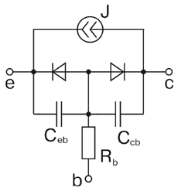
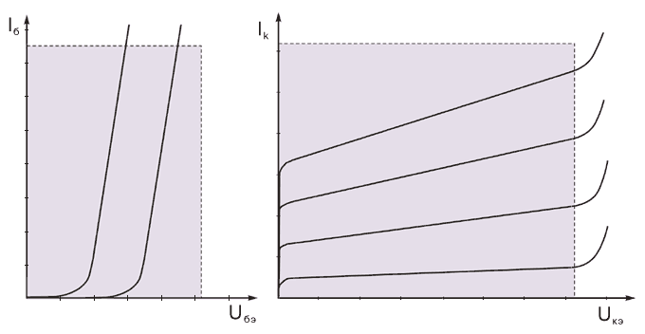
Модель биполярного транзистора
Рис. Топологическая модель биполярного транзистора
Рис. Входные и выходные характеристики биполярного транзистора в схеме с общим эмиттером
модель относится к низкочастотным динамическим моделям большого сигнала
серыми прямоугольниками на графиках выделены области определения этой модели
модель описывает работу транзистора во всех режимах, исключая пробой.

Slide 15
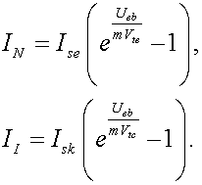
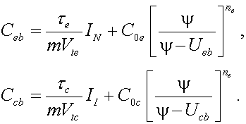


Модель биполярного транзистора
Для нелинейных емкостей эмиттер-база и коллектор-база:
Для нелинейных сопротивлений
p-n переходов:
Для зависимого источника тока:

Slide 16
Модель биполярного транзистора
Параметры модели биполярного транзистора
Обозначение | Наименование параметра
 | Ток насыщения эмиттера
 | Ток насыщения коллектора
 | Температурный потенциал эмиттера
 | Температурный потенциал коллектора
 | Коэффициент усиления по току при прямом включении в схеме с ОЭ
 | Коэффициент усиления по току при инверсном включении в схеме с ОЭ
 | Контактная разность потенциалов
 | Коэффициент усиления по напряжению при прямом включении в схеме с ОЭ
 | Коэффициент усиления по напряжению при инверсном включении в схеме с ОЭ
 | Постоянные времени при прямом и инверсном включении
 | Барьерные емкости эмиттера и коллектора при нулевом смещении
 | Показатели степени в уравнениях барьерных емкостей

